Slide 1
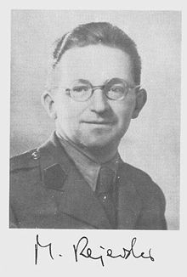
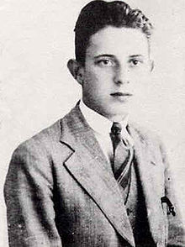
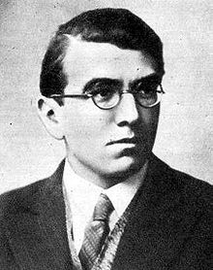
Marian Adam Rejewski
Jerzy Witold Różycki
Henryk Zygalski
馬里安·亞當·雷耶夫斯基
耶日·魯日茨基
亨里克·佐加爾斯基

